Slide 1
Базова терминология и обща интернет култура

Slide 2
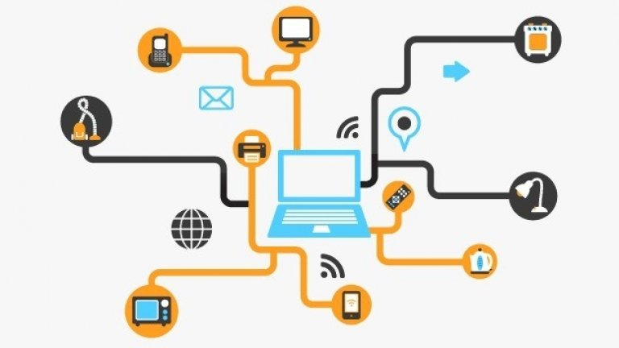
Базова терминология и обща интернет култура
Какво е Интернет?
За какво и как използваме Интернет?

Slide 3
Базова терминология и обща интернет култура
Какво е Интернет браузър?
Добавки и разширения на Браузърите

Slide 4
Базова терминология и обща интернет култура
Какво е електронна поща?
Популярни доставчици на мейл-услуги

Slide 5
Базова терминология и обща интернет култура
Категории сайтове според предназначението им
Новинарски/информационни
Оналайн търговия
Социални мрежи

Slide 6
Базова терминология и обща интернет култура
Въпроси и кратка дискусия

